Slide 1
Микросервисы 2
Пример построения инфраструктуры на базе ASP.NET Core

Slide 2
Из чего строить?
Сервер авторизации
IdentityServer4
Azure Active Directory
Composite Layer (dashboard)
Система управления сервисами
Администрирование
Очередь сообщений
Microsoft MQ (MSMQ)
Kafka
Azure Auth Service
Individual User Account
Централизованные сервисы
RabbitMQ
Azure Service Bus
Кэширование
Radis
CDN
MongoDB
Другие компоненты
Load Balancer
Proxy
Health monitoring

Slide 3
От простого к сложному
Микросервис 1
Микросервис 0
UI авторизации
UI 1
API 1
Сервис авторизации
API
(IdentityServer4)
Микросервис 2
UI 1
API 2
Микросервис 2
UI 1
API 3
Очередь сообщений
(RabbitMQ)
Микросервис 2
UI 1
API 4

Slide 4
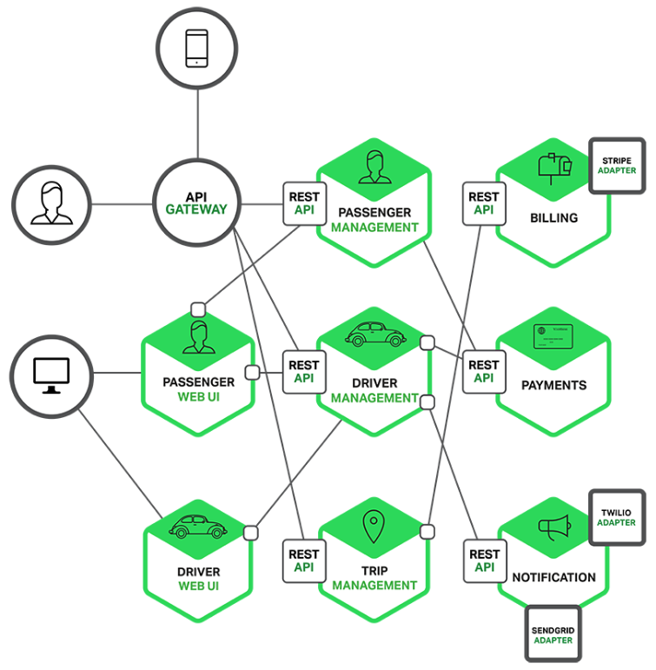
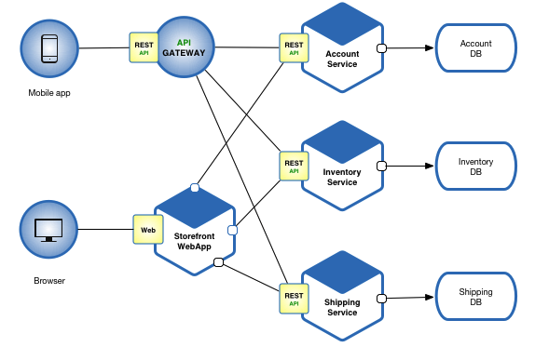
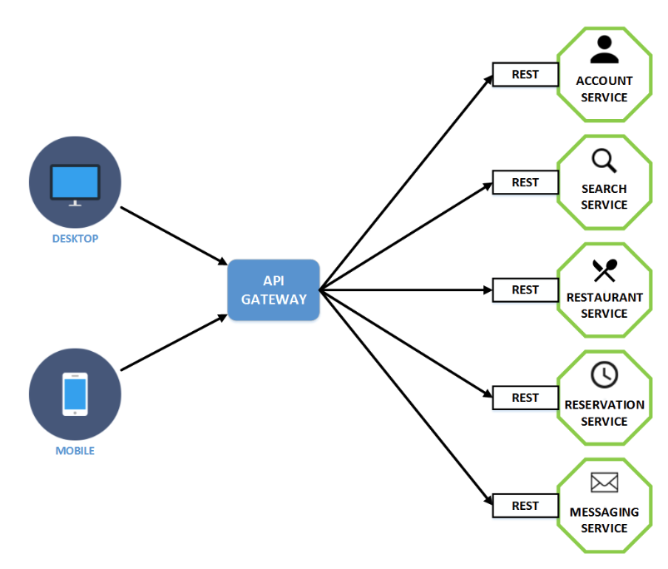
Примеры
https://microservices.io/
https://www.codebyamir.com/blog/create-rest-api-with-spring-boot
https://www.nginx.com/blog/introduction-to-microservices/

Slide 5
Создание микросервисов
Шаблон микросервиса 1
Шаблон микросервиса 2
Авторизация
Mapper
Unit Of Work
Repository
Mapper
Unit Of Work
Repository

Slide 6

Спасибо за внимание
Коллеги, свои вопросы пишите в комментарии к видео, а также в моём блоге.
Конструктивная критика приветствуется.
Презентация для данного видео доступна на github.com
Простого вам дебага!

